Slide 1
Cours de TAV ou Transgénèse Animale et Végétale
Master I
Spécialité Génétique Fondamentale et Appliquée
Professeur Atmani Dina

Slide 2
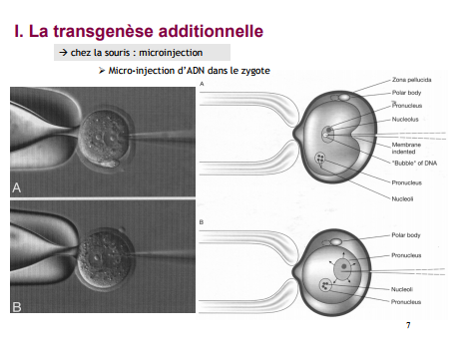

Slide 4
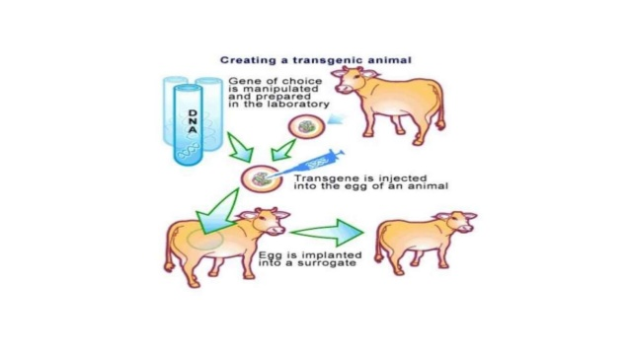
Animal Transgénique par microinjection

Slide 7
On réimplante ensuite cet embryon dans une femelle pseudo-gestante (= femelle qui a été accouplée avec un mâle vasectomisé => cette femelle a déclenché hormonalement un programme de gestation sans bébé)
On obtient des bébés quʼon laisse grandir
- Une fois quʼils sont assez grands, on coupe un petit bout de leur queue
On extrait de lʼADN à partir de ce petit bout de queue
-On réalise ensuite une PCR avec cet ADN génomique pour mettre en évidence la séquence dʼintérêt
- Il y a donc deux cas de figure: • Soit la PCR est négative => lʼADN du plasmide ne sʼest jamais intégré dans lʼADN génomique = 90% des cas • Soit la PCR est positive => Il y a eu intégration de lʼADN cloné dans le génome et création dʼune nouvelle lignée transgénique = 10% des cas

Slide 8
Comment prouver la présence d’un transgène

